Slide 1

Aumento da Incidência de
Doenças Cardiovasculares no Brasil e no Mundo
Paolo Blanco Villela, MD, PhD, TEC, FESC
Hospital Universitário Clementino Fraga Filho - UFRJ
Hospital São Vicente - Rede D’Or/RJ
Pres. Departamento Doença Coronária - SOCERJ 2024-2025
Membro Comissão Julgadora Título Especialista Cardiologia - CJTEC-SBC
Professor do Programa de Pós-graduação da Universidade Federal do Rio de Janeiro - UFRJ

Slide 2
Conflito de interesse
De acordo com a Norma 1595/2000 do Conselho Federal de Medicina e a Resolução RDC96/2008 da Agência Nacional de Vigilância Sanitária, declaro que nos últimos 12 meses, apresentei interesse/acordo financeiro ou afiliação com a(s) organização(ões) listada(s) abaixo:​
Afiliação/Relação Financeira​ | Nome(s) da(s) Empresa(s)​​
Honorários/Honorários de Consultoria e/ou Palestras ​ | FQM - Farmoquímica​
Receita de Royalties​ | Wolters Kluwers - UpToDate

Slide 3
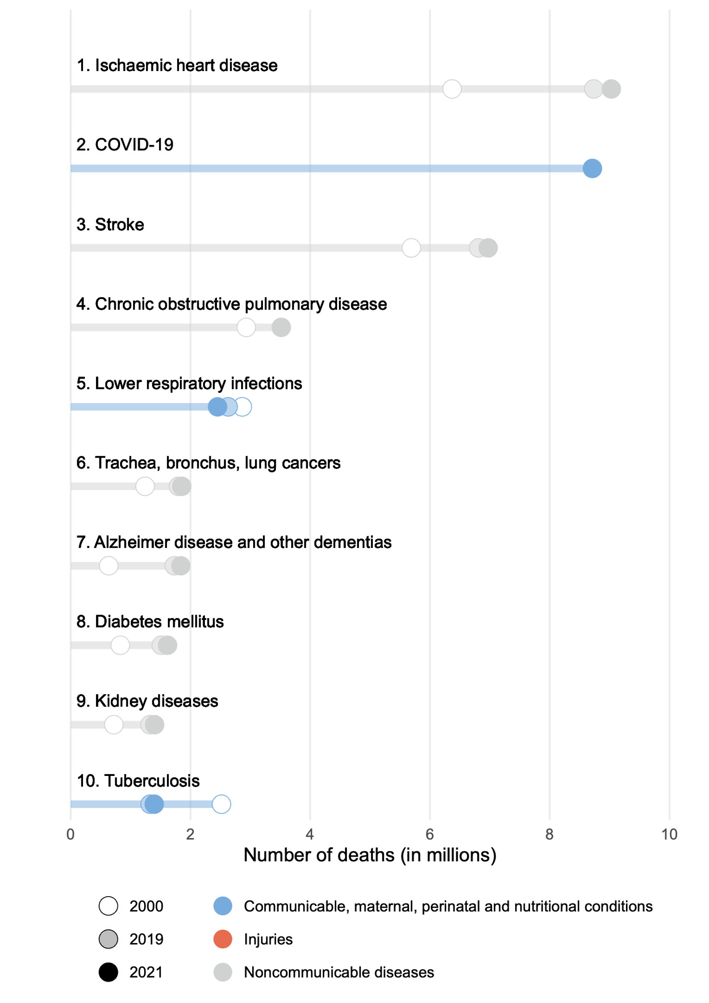


Doenças cardiovasculares no mundo
https://www.who.int/news-room/fact-sheets/detail/the-top-10-causes-of-death

Slide 4
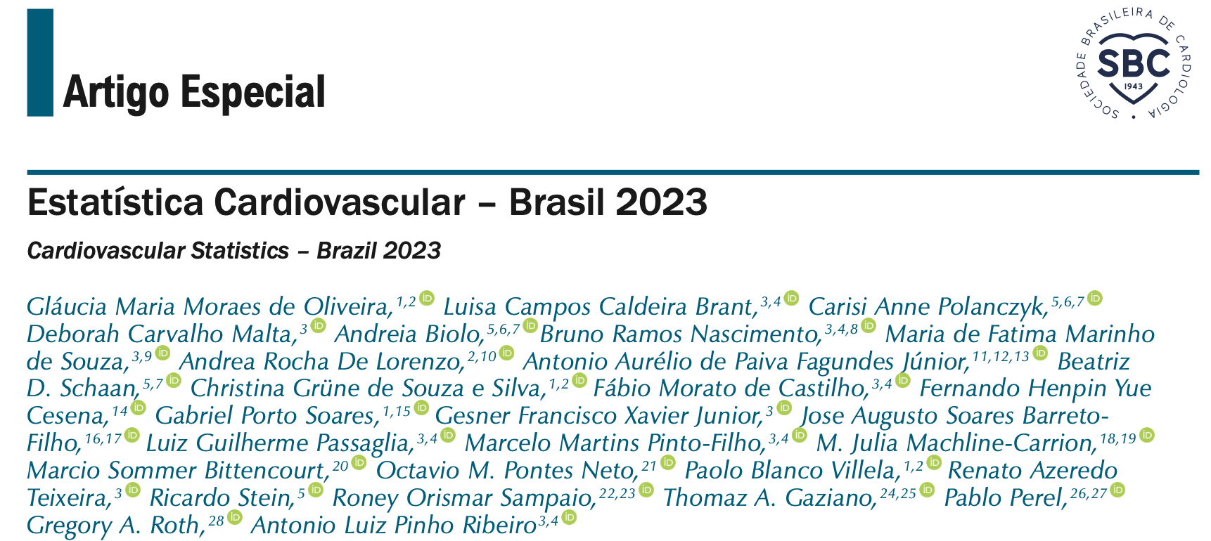
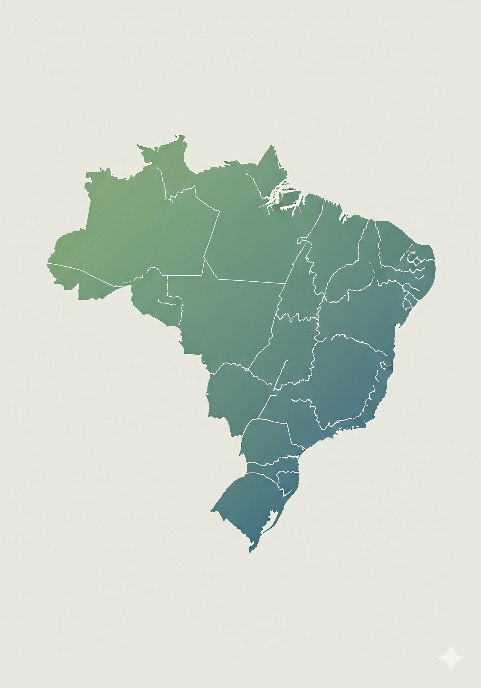
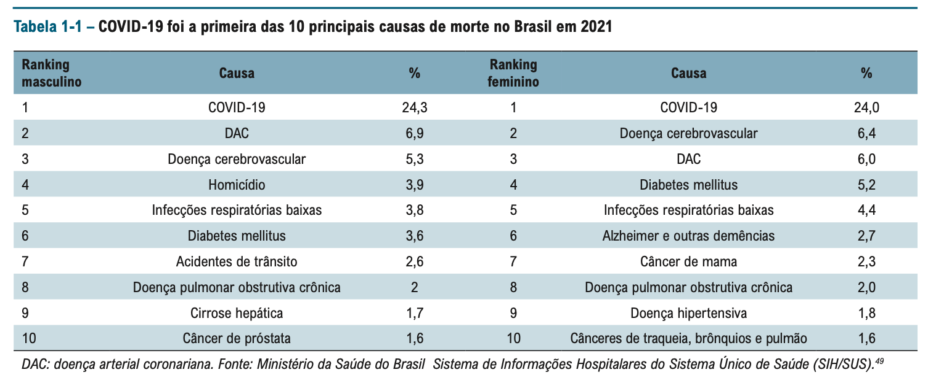
Doenças cardiovasculares no Brasil
Arq Bras Cardiol. 2024; 121(2):e20240079

Slide 5
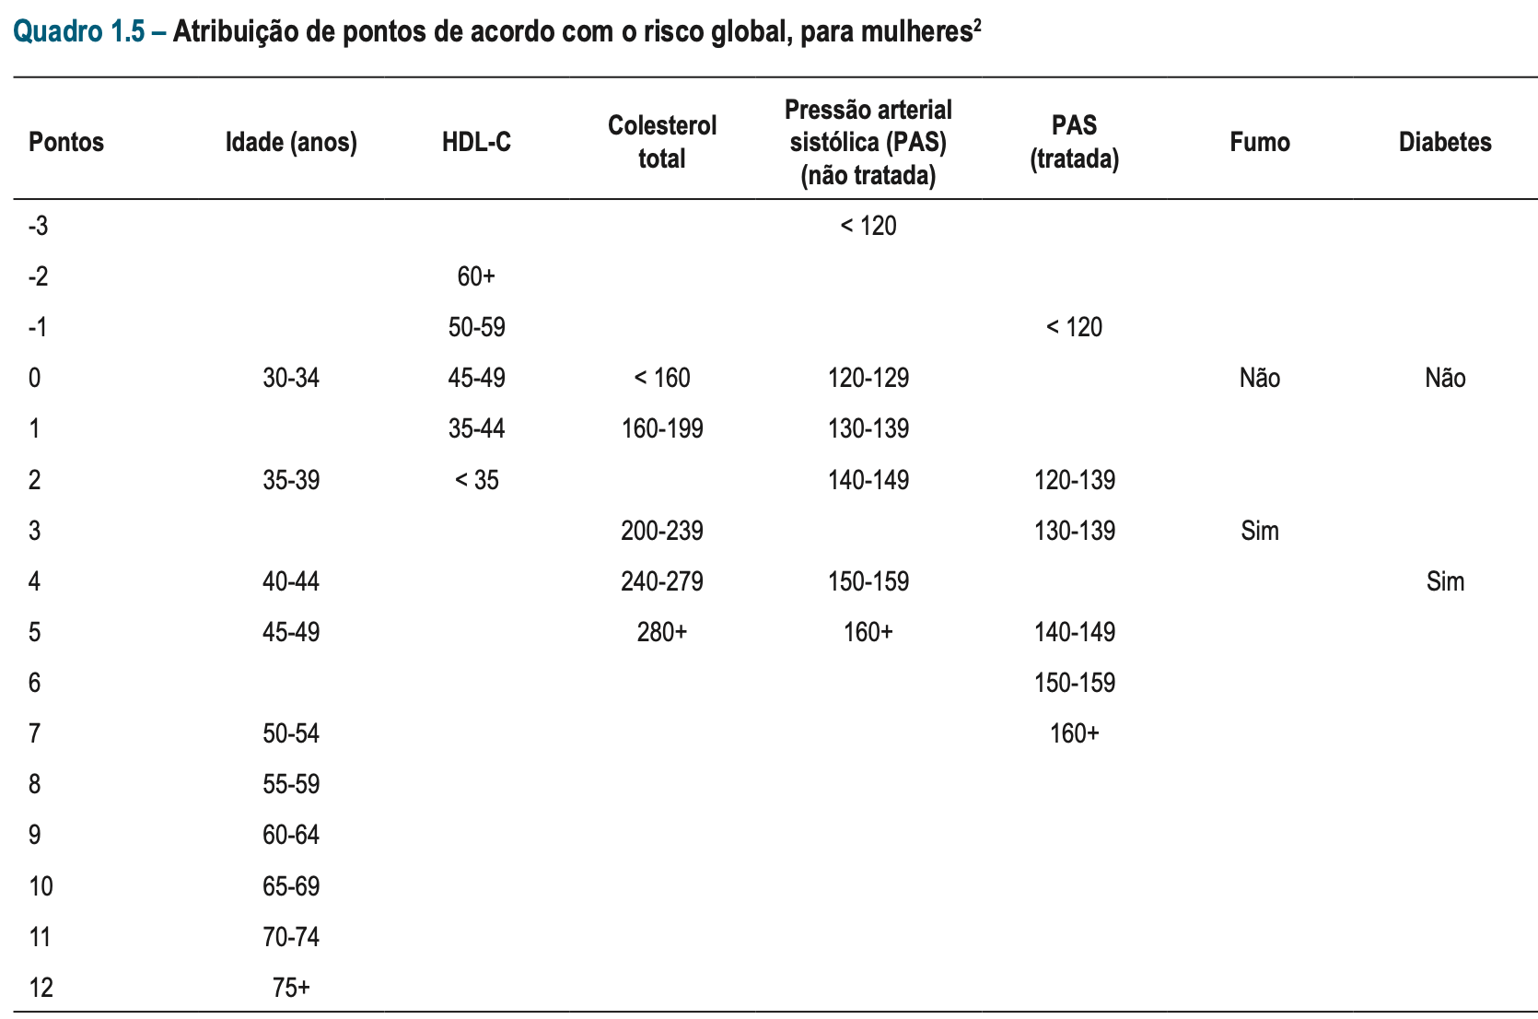

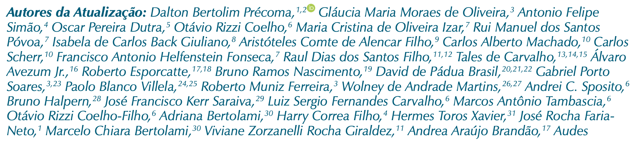
Fatores de risco para as doenças cardiovasculares
Não explicam totalmente o comportamento das doenças do aparelho circulatório
Arq Bras Cardiol. 2019; 113(4):787-891

Slide 6
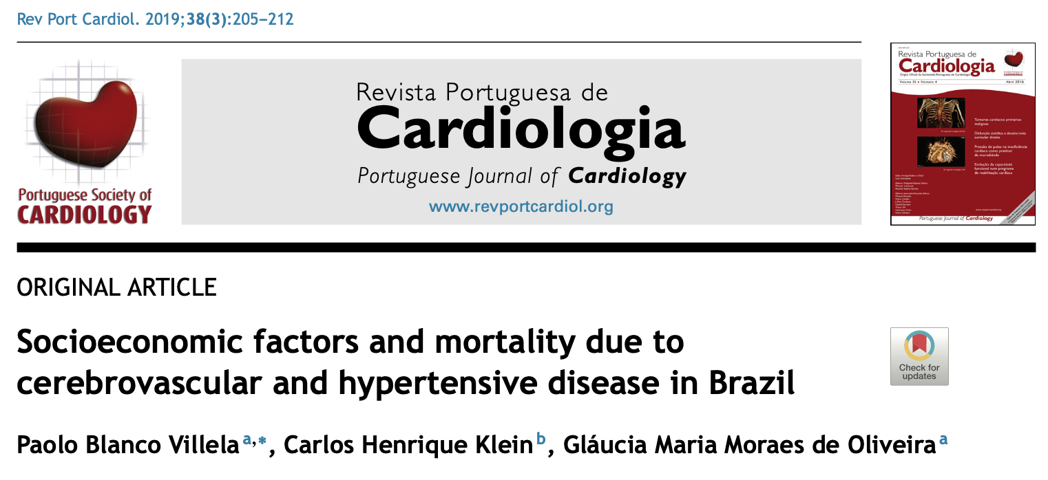
Indicadores sociais e doenças cardiovasculares
Rev Port Cardiol. 2019;38(3):205---212

Slide 7
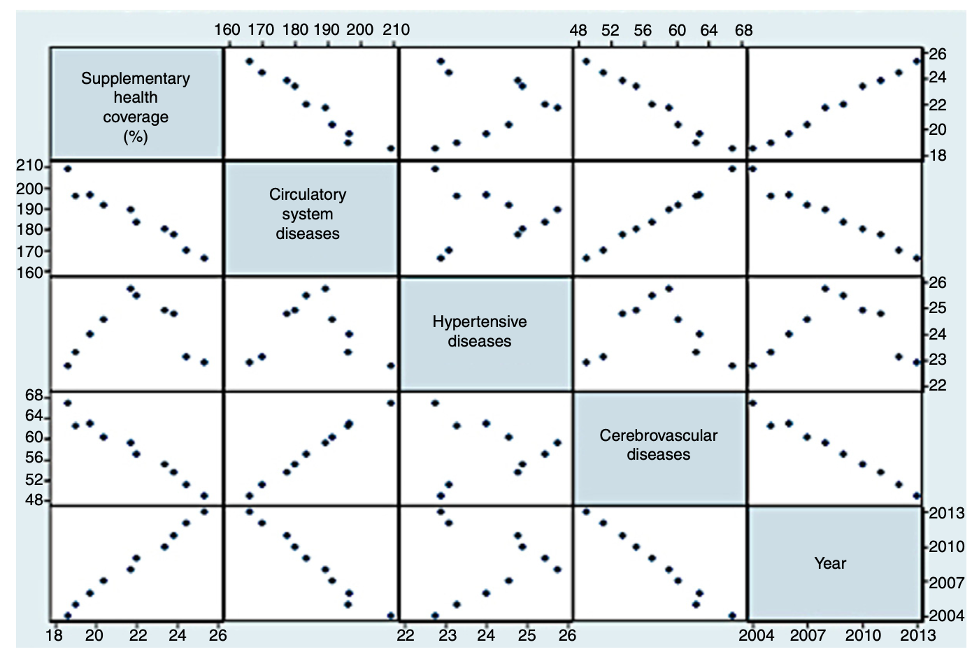
Indicadores sociais e doenças cardiovasculares
Rev Port Cardiol. 2019;38(3):205---212

Slide 8
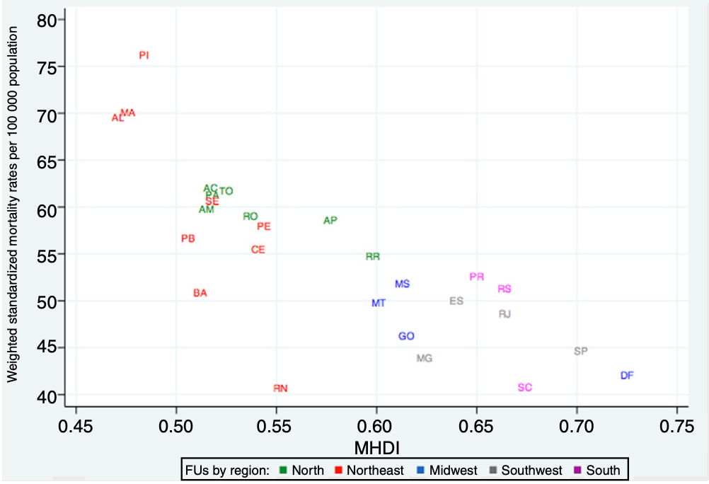
Indicadores sociais e doenças cardiovasculares
Doenças cerebrovasculares
Rev Port Cardiol. 2019;38(3):205---212

Slide 9
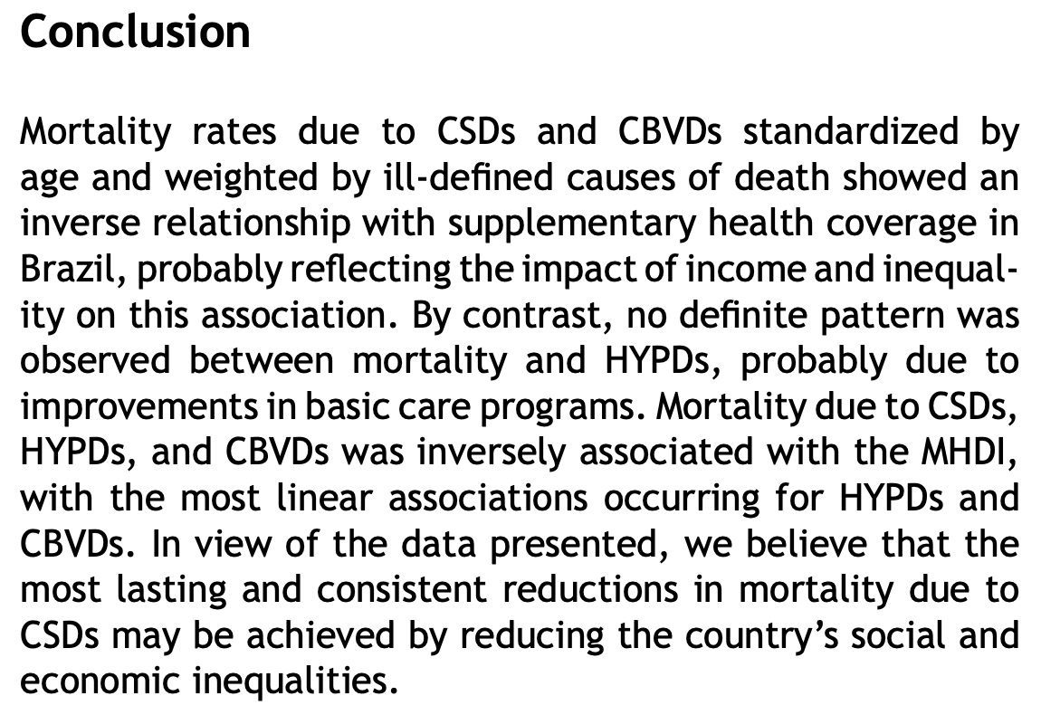
Indicadores sociais e doenças cardiovasculares
Rev Port Cardiol. 2019;38(3):205---212

Slide 10
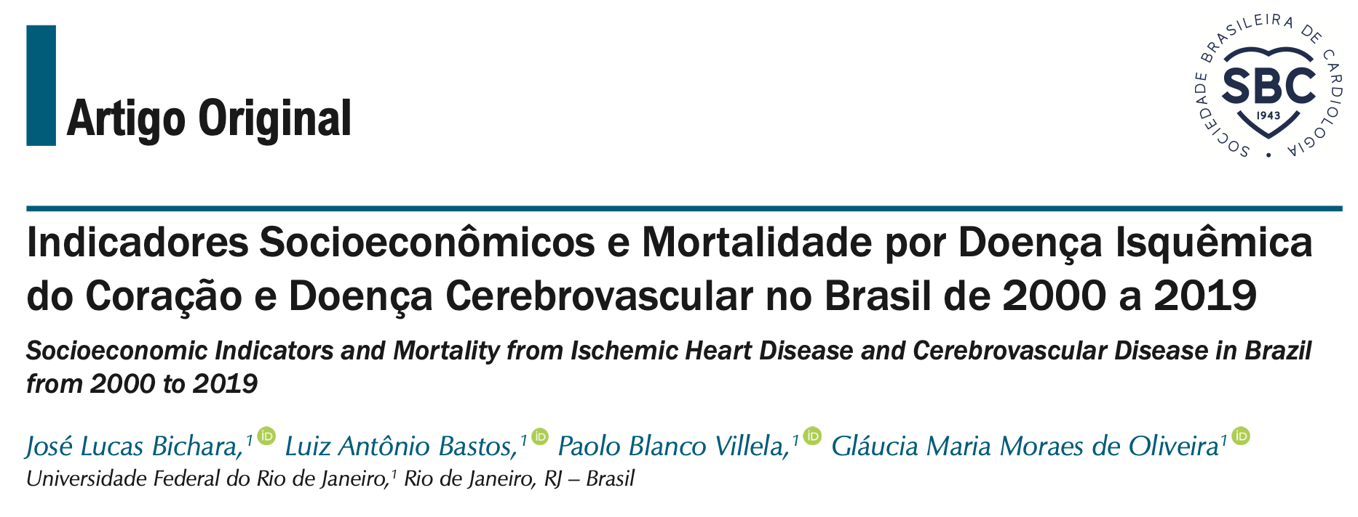
Indicadores sociais e doenças cardiovasculares
Arq Bras Cardiol. 2023; 120(8):e20220832

Slide 11
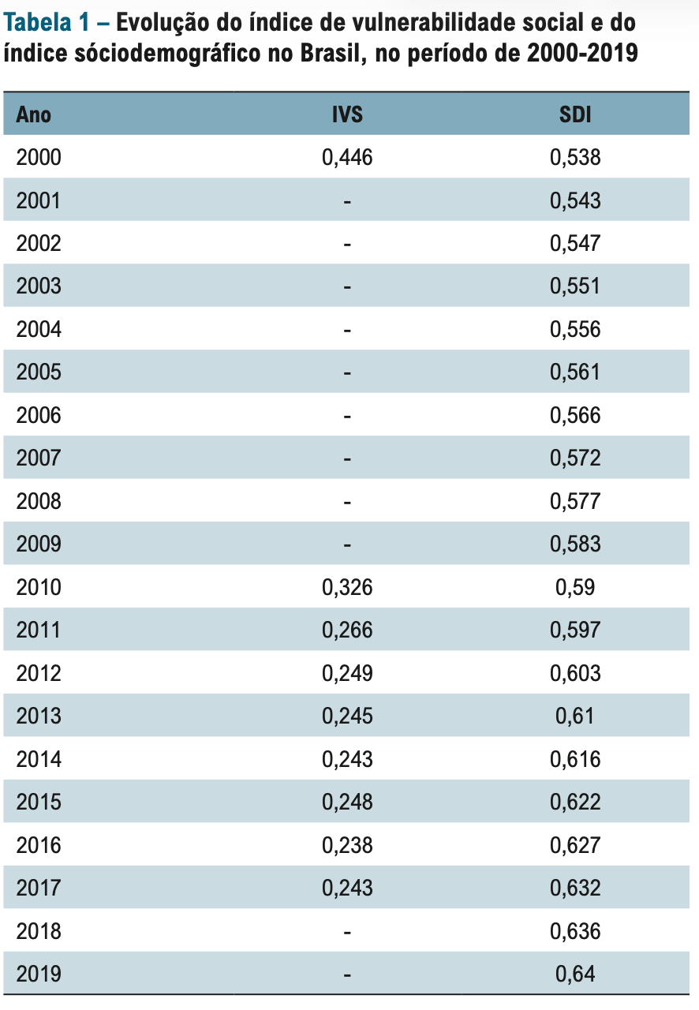
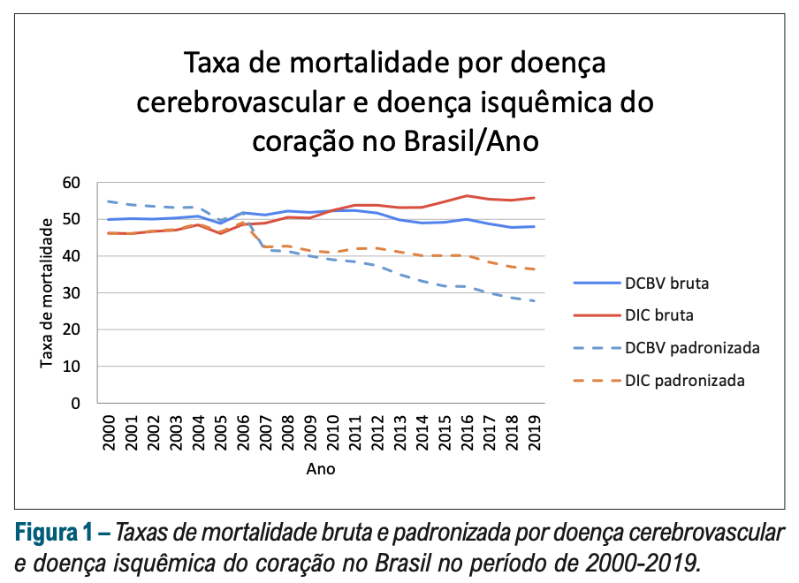
Indicadores sociais e doenças cardiovasculares
Arq Bras Cardiol. 2023; 120(8):e20220832

Slide 12
Indicadores sociais e doenças cardiovasculares
A análise concomitante do ISD e do IVS permitiu uma avaliação mais abrangente do perfil socioeconômico do Brasil e de suas UFs e da avaliação de uma possível relação desses indicadores com a mortalidade por DIC e DCBV. Observou-se que o país apresentou melhora do desenvolvimento humano e redução da vulnerabilidade social, associado a redução das taxas de mortalidade padronizadas por faixa etária por DIC e DCBV. Entretanto, isso ocorreu de modo heterogêneo em seu território. Os melhores indicadores socioeconômicos e as menores taxas de mortalidade por DIC e DCBV ficaram concentradas nas regiões Sul, Sudeste e Centro-Oeste do país. Tal resultado, sugere que maior desenvolvimento social e menor vulnerabilidade social podem estar relacionados com menor mortalidade por DIC e DCBV, embora não tenha sido possível identificar uma relação direta entre os indicadores e as taxas de mortalidade no presente estudo.
Arq Bras Cardiol. 2023; 120(8):e20220832

Slide 13
Indicadores sociais e doenças cardiovasculares
A análise concomitante do ISD e do IVS permitiu uma avaliação mais abrangente do perfil socioeconômico do Brasil e de suas UFs e da avaliação de uma possível relação desses indicadores com a mortalidade por DIC e DCBV. Observou-se que o país apresentou melhora do desenvolvimento humano e redução da vulnerabilidade social, associado a redução das taxas de mortalidade padronizadas por faixa etária por DIC e DCBV. Entretanto, isso ocorreu de modo heterogêneo em seu território. Os melhores indicadores socioeconômicos e as menores taxas de mortalidade por DIC e DCBV ficaram concentradas nas regiões Sul, Sudeste e Centro-Oeste do país. Tal resultado, sugere que maior desenvolvimento social e menor vulnerabilidade social podem estar relacionados com menor mortalidade por DIC e DCBV, embora não tenha sido possível identificar uma relação direta entre os indicadores e as taxas de mortalidade no presente estudo.
Arq Bras Cardiol. 2023; 120(8):e20220832

Slide 14
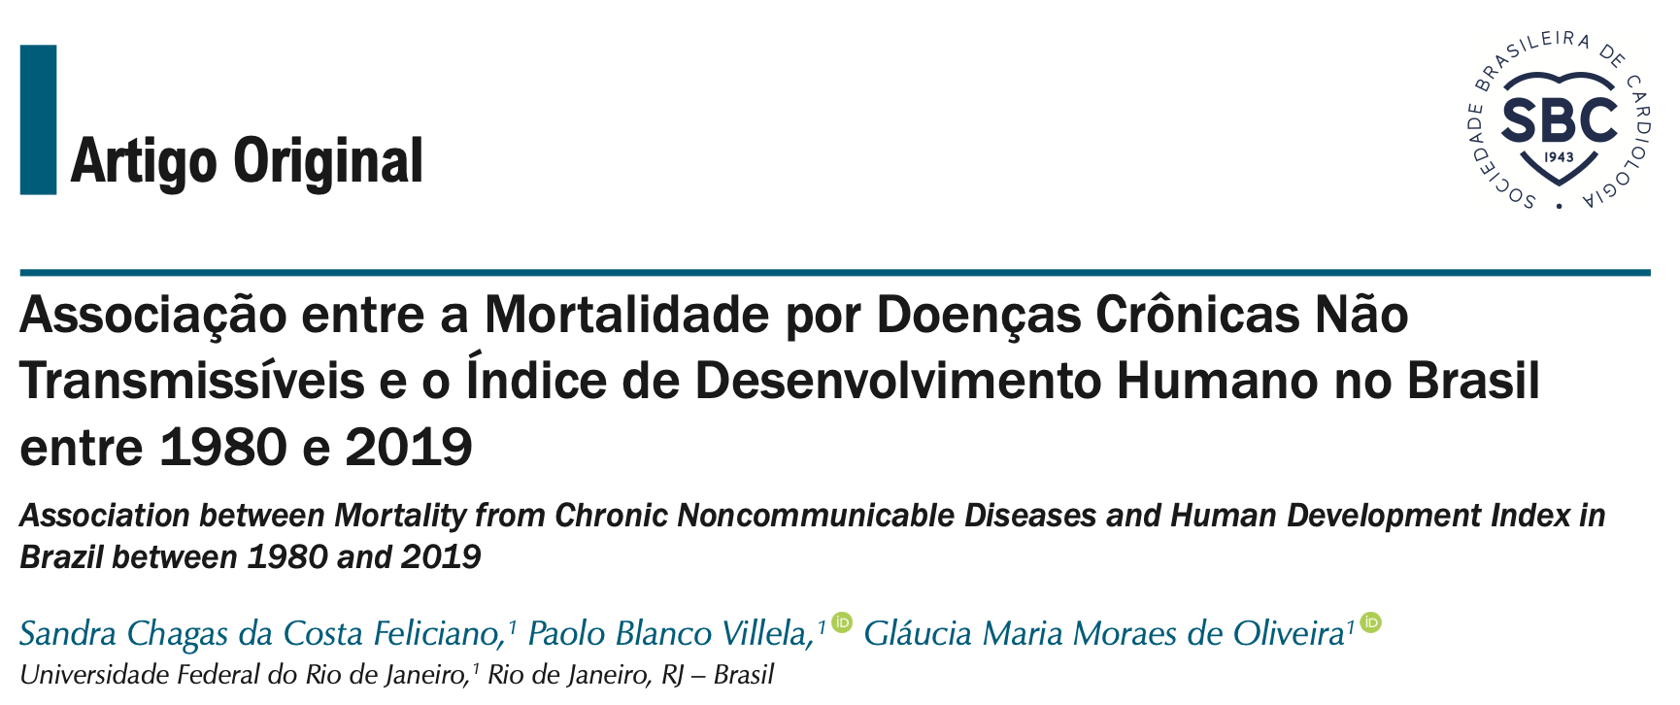
Indicadores sociais e doenças cardiovasculares
Arq Bras Cardiol. 2023; 120(4):e20211009

Slide 15
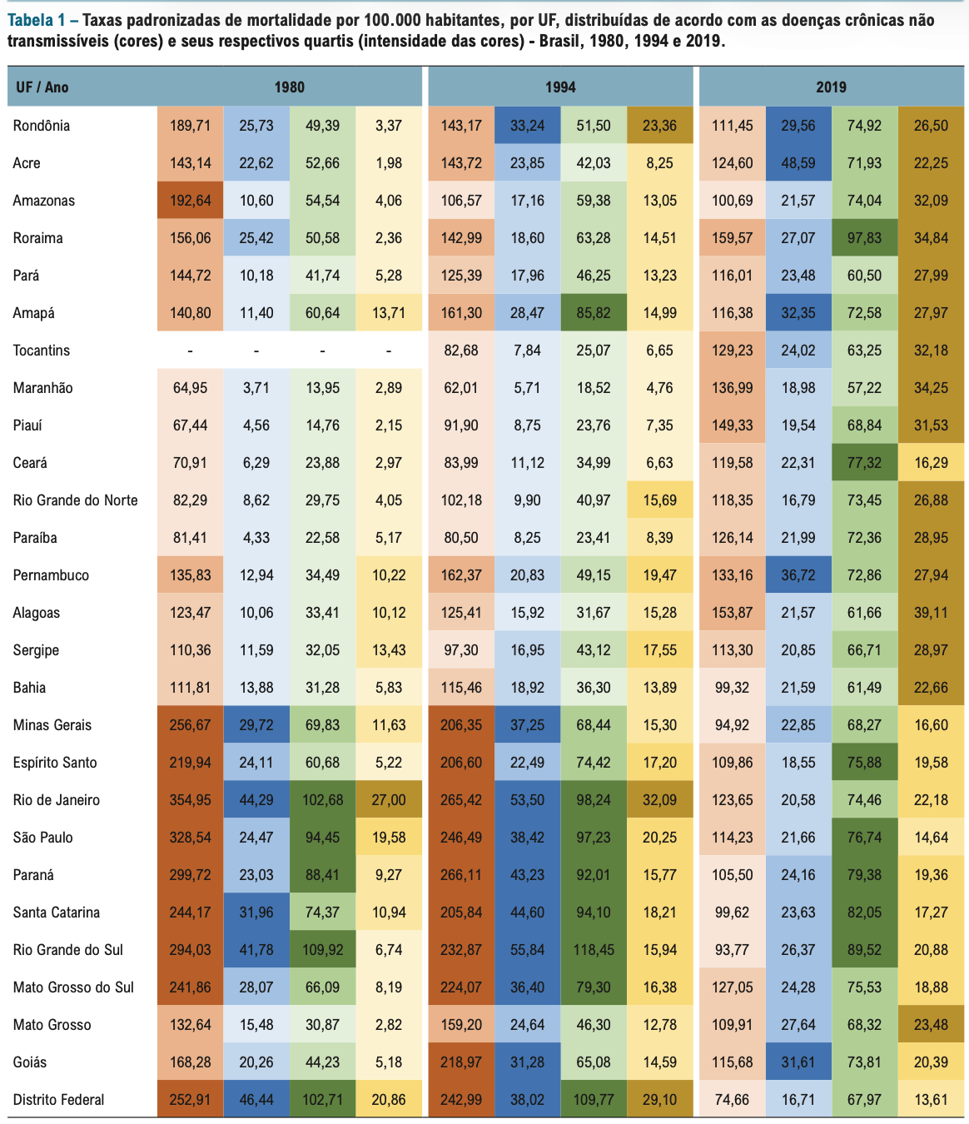
Indicadores sociais e doenças cardiovasculares
Arq Bras Cardiol. 2023; 120(4):e20211009
Doenças Crônicas Não Transmissíveis:
Doenças do Aparelho Circulatório
Neoplasias
Diabetes
Doenças Respiratórias Crônicas

Slide 16
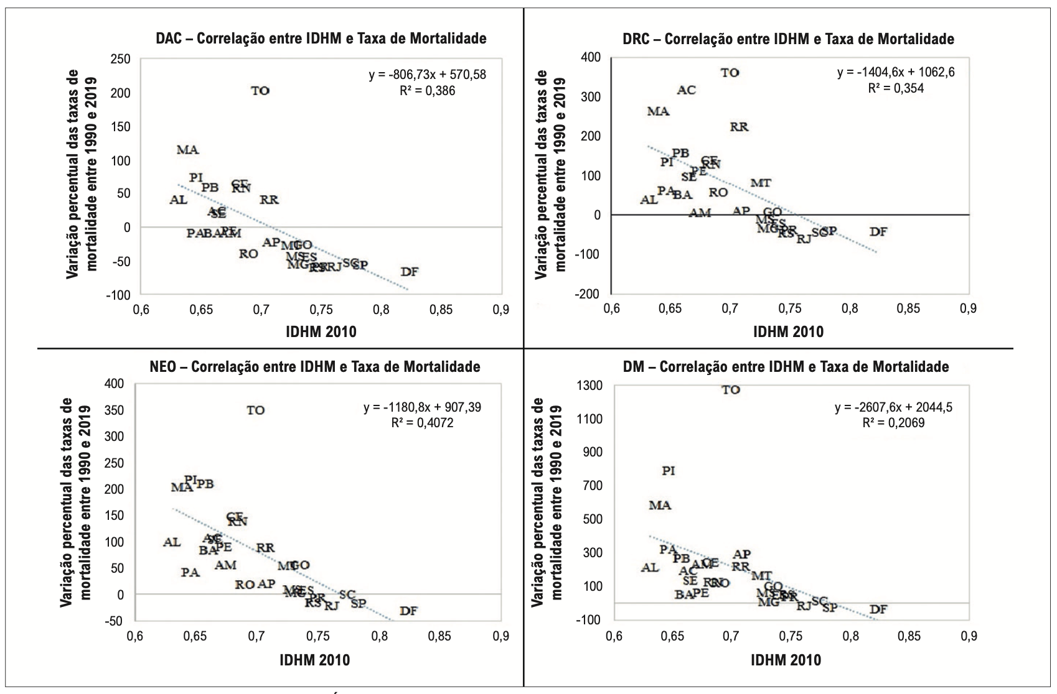
Indicadores sociais e doenças cardiovasculares
Arq Bras Cardiol. 2023; 120(4):e20211009

Slide 17
Indicadores sociais e doenças cardiovasculares
A mortalidade por DCNT diminuiu ao longo dos 40 anos de observação, sobretudo nas DAC. Quanto às DRC, apresentaram leves oscilações, enquanto as NEO e DM apresentaram elevação ao longo do período. No final do período do estudo, tendem a estabilização. Os estados das regiões Nordeste e Norte tenderam a apresentar taxas de mortalidade mais elevadas quando comparados aos das regiões Sudeste, Sul e Centro Oeste. O estudo aponta correlação do IDH com a redução nas taxas de mortalidade das DCNT, sobretudo as DAC, a partir de um nível alto de desenvolvimento humano. Estes achados apontam não somente para a importância de medidas que reduzam a mortalidade por DCNT, mas que estas incluam necessariamente medidas que melhorem as condições socioeconômicas da população, considerando o contexto regional e visando reduzir as desigualdades crescentes no acesso aos recursos de prevenção e tratamento.
Arq Bras Cardiol. 2023; 120(4):e20211009

Slide 18
Indicadores sociais e doenças cardiovasculares
A mortalidade por DCNT diminuiu ao longo dos 40 anos de observação, sobretudo nas DAC. Quanto às DRC, apresentaram leves oscilações, enquanto as NEO e DM apresentaram elevação ao longo do período. No final do período do estudo, tendem a estabilização. Os estados das regiões Nordeste e Norte tenderam a apresentar taxas de mortalidade mais elevadas quando comparados aos das regiões Sudeste, Sul e Centro Oeste. O estudo aponta correlação do IDH com a redução nas taxas de mortalidade das DCNT, sobretudo as DAC, a partir de um nível alto de desenvolvimento humano. Estes achados apontam não somente para a importância de medidas que reduzam a mortalidade por DCNT, mas que estas incluam necessariamente medidas que melhorem as condições socioeconômicas da população, considerando o contexto regional e visando reduzir as desigualdades crescentes no acesso aos recursos de prevenção e tratamento.
Arq Bras Cardiol. 2023; 120(4):e20211009

Slide 19
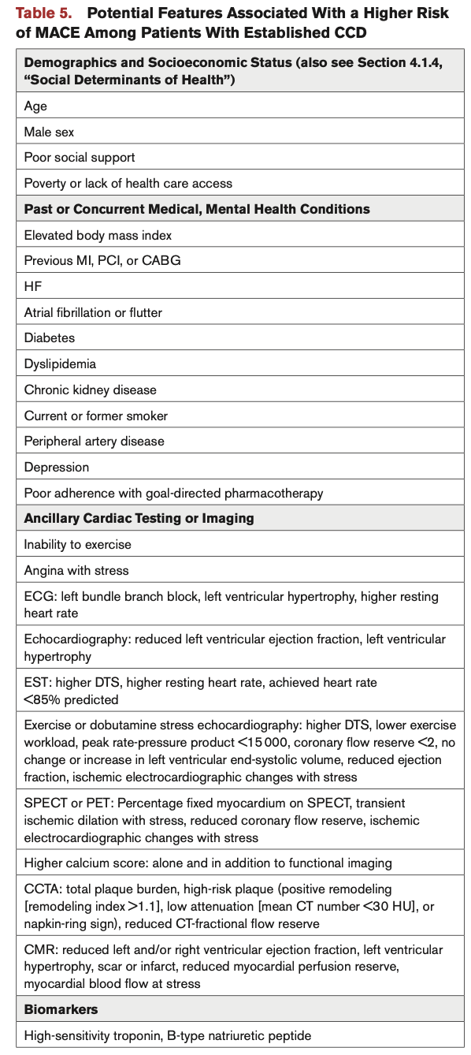
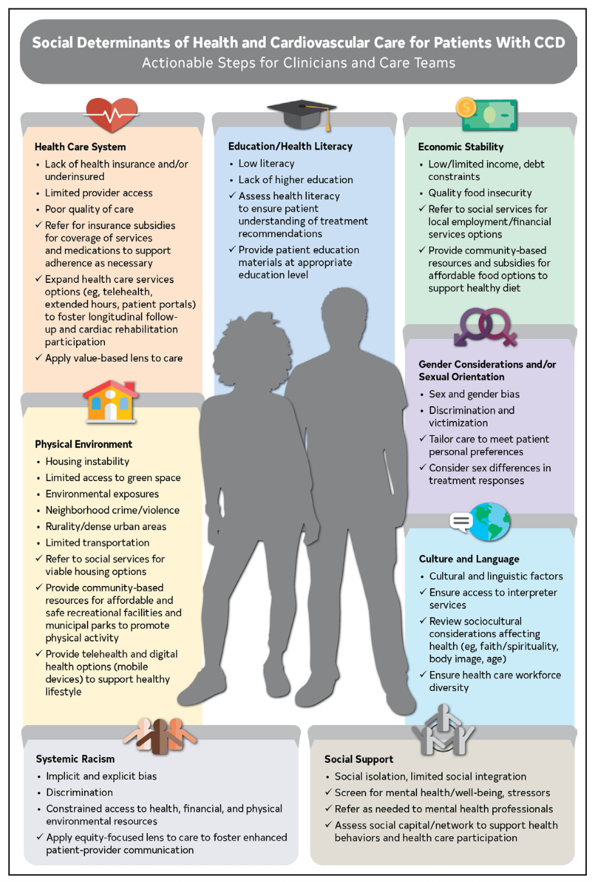
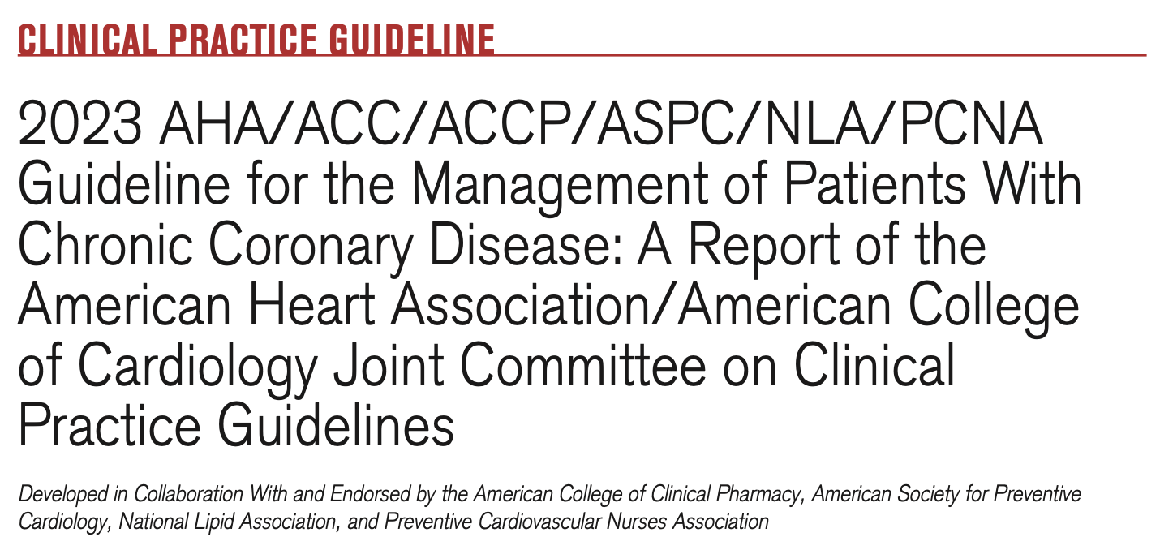
Fatores de risco para as doenças cardiovasculares
2023 AHA/ACC/ACCP/ASPC/NLA/PCNA guideline for the management of patients with chronic coronary disease: a report of the American Heart Association/American College of Cardiology Joint Committee on Clinical Practice Guidelines. Circulation. 2023;148:e9–e119. doi: 10.1161/CIR.0000000000001168

Slide 20

Mensagens finais
As doenças cardiovasculares são as maiores causas de óbitos no mundo e no Brasil;
Os fatores de risco são complexos e devem ser entendidos além dos tradicionais como idade, hipertensão, dislipidemia, tabagismo, diabetes...;
Desenvolvimento humano, vulnerabilidade social, renda, fatores ambientais, mentais e comportamentais devem ser incluídos na abordagem das doenças cardiovasculares;
Políticas públicas para redução dos óbitos devem contemplar invariavelmente a melhoria das condições socioeconômicas da população;
Prevenção = ação.

Slide 21


Obrigado
pbvillela@cardiol.br
@dr.paolovillela

